Slide 1
第二章Pythorchの基本
20c2007
影山亮太

Slide 2
Tensor(テンソル)とは
Tensorとは,任意の多次元配列.
ランク(rank)があり,
0階:スカラ,1階:ベクトル,2階: 二次元配列,3階:三次元配列に相当

Slide 3
Tensorの生成方法
生成方法:
1.Pytorchをインポート(import torch)
2.torch.tensor関数にlistを渡してTensorを生成する
例:torch.tensor([1,2,3])

Slide 4
Tensorの使い方
・listを入れ子にして渡すことができる
例: torch.tensor([[1,2,3],[4,5,6]])
・sizeメソッドでTensorの形状を確認する事ができる.
例:x=torch.tensor([[1,2,3],[4,5,6]])
例:x.size()
Out:torch.Size([2,3])

Slide 5
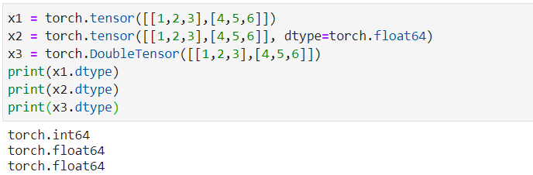
Tensorのいろいろな使い方
データ型を指定してTensorを生成することができる
例:

Slide 6
Pytorchの応用例
Pytorchは,numpyと同じようにarangeなどの関数が使う事ができる.
例)
1.arange関数:0~9までの一次元ベクトルを生成できる.
2. linspace(0,10,5)関数:0から10までを2.5ずつ増やす事ができる.
3.rand関数:引数で指定した範囲の乱数を生成する.
4.zeros関数:すべての要素を0となるTensorを生成
5.ones関数:すべての要素を1となるTensorを生成.

Slide 7
Tensorの操作
インデックスを指定することで,Tensorの任意の要素を習得することができる.
例:torch.tensor([[1,2,3],[4,5,6]])
例:print(X[1,2]) #tensor(6)
・pythonでは,リストや文字列などのシーケンスデータの一部を変換してコピーを返すことができる機能をスライスと呼ぶ.
例)
x=torch.tensor([[1,2,3],[4,5,6]])
print(x[1,:]) #実行結果(4,5,6)

Slide 8
Tensorの形状を変更の仕方
Tensorの形状を変更するには,view関数を使用する.
次の例では,2×3のtensorを3×2にするように記述している.
x=torch.tensor([1,2,3],[4,5,6]) => 変換前[1,2,3]
[4,5,6]
x.view(3,2)
=>[1,2]
[3,4]
[5,6]

Slide 9
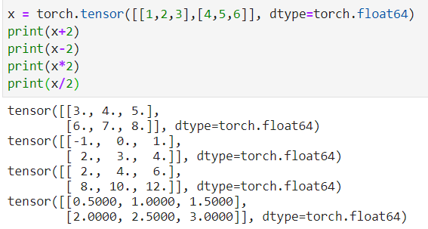
Tensorの演算(その1)
Tensor同士または,スカラーとの間でのみ四則演算が可能である.
例)

Slide 10
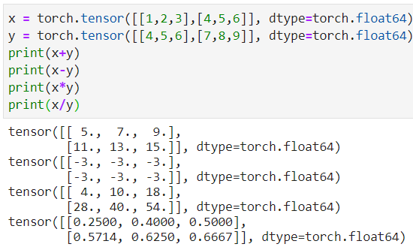
Tensorの演算(その2)
Tensor同士の四則演算も同様に計算することができる.
下の図は,tensor同士の四則演算を表した物である.

Slide 11
Tensorの数学関数
Pytorchのtensorには,いろいろな数学関数が用意されている.
例)x=torch.tensor([1,2,3])
torch.min(x) //最小値
torch.max(x) //xの最大値を求めている
torch.sum(x) //要素の合計を求めている
torch.mean(x) //平均値を求めている
・tensorを使った演算では,tensorで返される.値を取り出すときは,itemメソッドを使う.

Slide 12
自動微分(autograd)
Pytorchには,autogradパッケージがあり,テンソルを使った新夕る演算を自動で微分できるという機能がある.
Tensorの属性には,requires_gradという要素がありTrueにすることで自動微分を有効化することができる.
Tensorの計算グラフに対してbackwardメソッドを呼び出して自動で微分計算することができる

Slide 13
勾配を算出
例として,y=ax+bに対して微分を行い,後輩をbackward関数を使って算出する
変数yを変数a,b,xでそれぞれ微分して勾配を求める.
pytorchのインポート
Tensorの生成
計算グラフの作成
Tensorの確認
変数yに対して微分して勾配を求める
yをaで微分
dy/da=1*x+0=5
yをbで微分
dy/db=0+1=1
yをxに微分
dy/dx=a*1+0=3
勾配を確認

Slide 14
ニューラルネットワーク
ディープラーニングの実装はニューラルネットワークが必要
Pytorchでニューラルネットワークを構築には2つある.
自作クラスを作る方法
自作クラスを作って定義する方法
nn.Sequentialを使って定義

Slide 15
nn.Sequentialを使う方法
nn.Sequential関数では,入力層から出力層にかけて順番に層を積み重ねて構築する.
また,nn.Sequential関数では,引数にnn.Conv2dとnn.MaxPool2dをそれぞれ渡す必要がある

Slide 16
nn.Sequential(nn.Conv2d)
Nn.Conv2dは画像認識のニューラルネットワークで使わていて入力に対するフィルタリングを行い特殊マップを習得する.引数には,入力チャネル,出力チャネル,カーネルサイズが渡される.
ここでは入力チャネル->入力次元,出力チャネル->出力次元とする.
さらに,畳み込み層ではカーネルと呼ばれるフィルタを使って画像の特徴を抽出するためのカーネルサイズを指定する

Slide 17
nn.Sequential (nn.MaxPool2d)
nn.MaxPool2dは,画像のずれに対してニューラルネットワークに頑健性を持たせるために使われるプーリング層で任意の入力を小さくする.引数には,カーネルサイズを指定する.
カーネルが正方形である場合,縦横どちらか一方の値をしていすることでカーネルサイズを指定できる

Slide 18
自作のクラスを使う方法
Pytorchで複雑なニューラルネットワークを構築するには,
nn.Modelを継承したクラスを定義
ニューラルネットワークの層の定義を初期化するための__init__メソッドに各層の定義を記述
Forwardメソッドを記述する

Slide 19
損失関数
ニューラルネットワークの予測が正確に行われているのかを判断するために答えと見比べて正解していたかを評価する時に使う.
ニューラルネットワークの学習では数学的なアプローチで実行されるため誤差の定義も必要=>今回は,誤差を損失関数として定義

Slide 20
損失関数の種類
損失関数は,目的に使い分けられる.
2クラスの分類問題
バイナリ交差エントロピー損失
ロジット月バイナリ交差エントロピー損失
多クラスの分類問題
ソフトマックス交差エントロピー損失
回帰問題
平均二乗誤差損失
平均絶対誤差損失

Slide 21
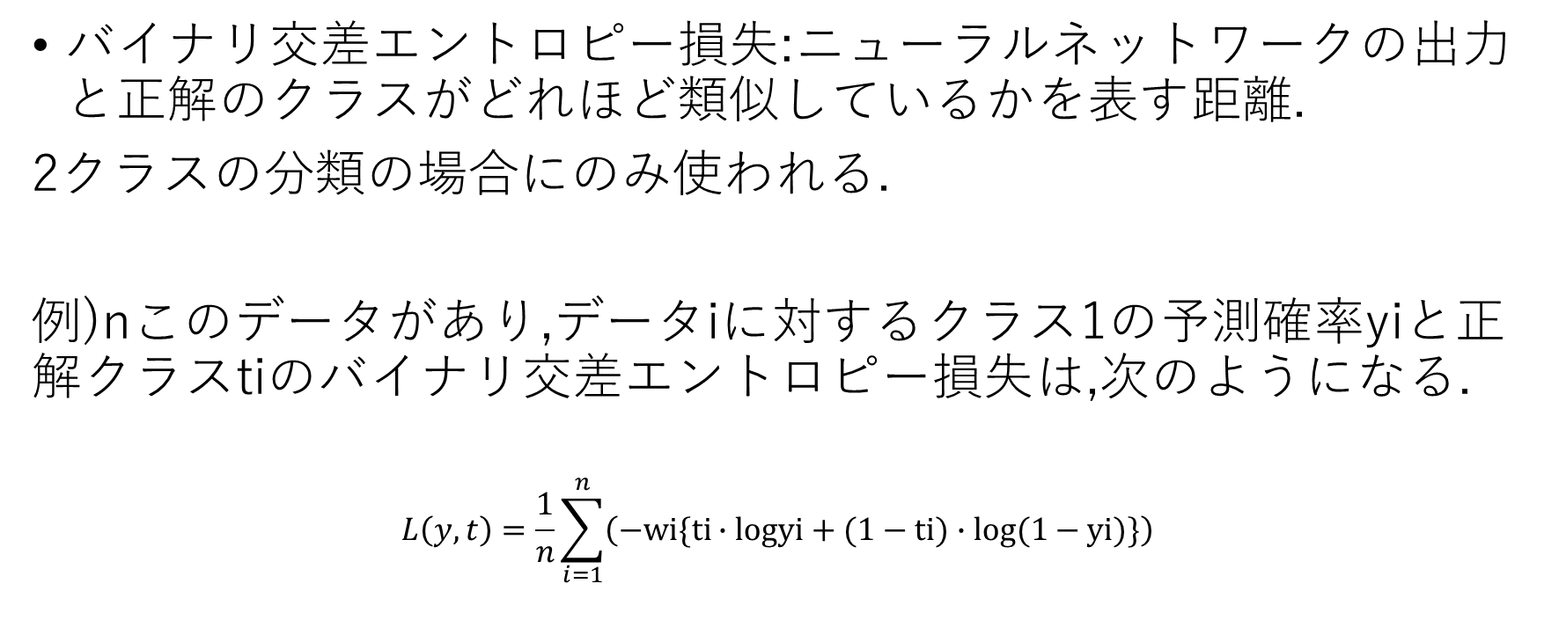
バイナリ交差エントロピー損失
バイナリ交差エントロピー損失:ニューラルネットワークの出力と正解のクラスがどれほど類似しているかを表す距離.
2クラスの分類の場合にのみ使われる.
例)nこのデータがあり,データiに対するクラス1の予測確率yiと正解クラスtiのバイナリ交差エントロピー損失は,次のようになる.
$$L\left(y,t\right)=\frac{1}{n}\sum_{i=1}^{n}{\left(−wi\{ti∙logyi+(1−ti)∙log⁡(1−yi)\}\right)}$$

Slide 22
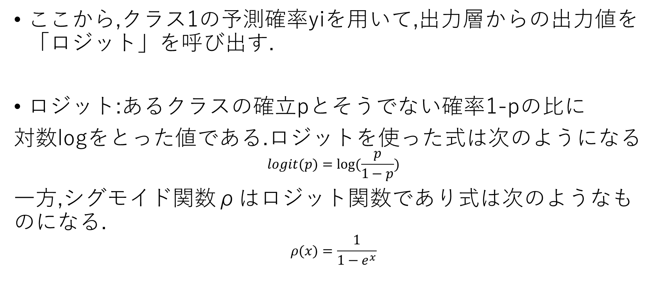
バイナリ交差エントロピー損失
ここから,クラス1の予測確率yiを用いて,出力層からの出力値を「ロジット」を呼び出す.
ロジット:あるクラスの確立pとそうでない確率1-pの比に
対数logをとった値である.ロジットを使った式は次のようになる
$$logit(p)=log⁡(\frac{p}{1−p})$$
一方,シグモイド関数ρはロジット関数であり式は次のようなものになる.
$$ρ(x)=\frac{1}{1−e^{x}}$$

Slide 23

バイナリ交差エントロピー損失
シグモイド関数から出力層からの出力値をシグモイド関数ににゅうりょくすることで,あるクラスの確立pが次のようになる.
$ρ\left(logit(p)\right)=\frac{1}{1+e^{−logit(p)}}=\frac{1}{1+\frac{1−p}{p}}$=p

Slide 24
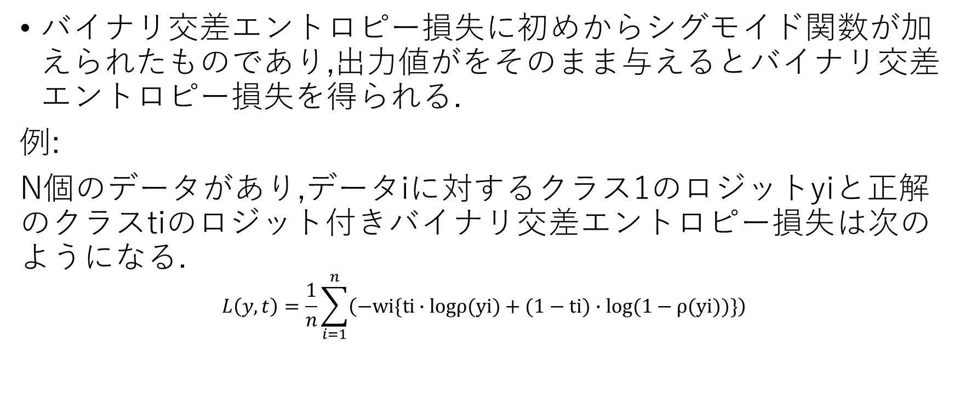
ロジット付きバイナリ交差エントロピー損失
バイナリ交差エントロピー損失に初めからシグモイド関数が加えられたものであり,出力値がをそのまま与えるとバイナリ交差エントロピー損失を得られる.
例:
N個のデータがあり,データiに対するクラス1のロジットyiと正解のクラスtiのロジット付きバイナリ交差エントロピー損失は次のようになる.
$$L\left(y,t\right)=\frac{1}{n}\sum_{i=1}^{n}{\left(−wi\{ti∙logρ(yi)+(1−ti)∙log⁡(1−ρ(yi))\}\right)}$$

Slide 25
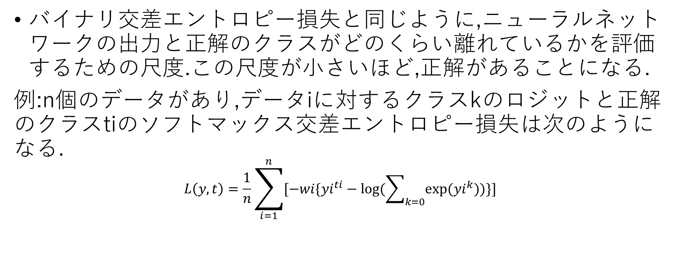
ソフトマックス交差エントロピー損失
バイナリ交差エントロピー損失と同じように,ニューラルネットワークの出力と正解のクラスがどのくらい離れているかを評価するための尺度.この尺度が小さいほど,正解があることになる.
例:n個のデータがあり,データiに対するクラスkのロジットと正解のクラスtiのソフトマックス交差エントロピー損失は次のようになる.
$$L\left(y,t\right)=\frac{1}{n}\sum_{i=1}^{n}{[−wi\{{yi}^{ti}−log⁡(\sum_{k=0}{exp⁡({yi}^{k})})\}]}$$

Slide 26
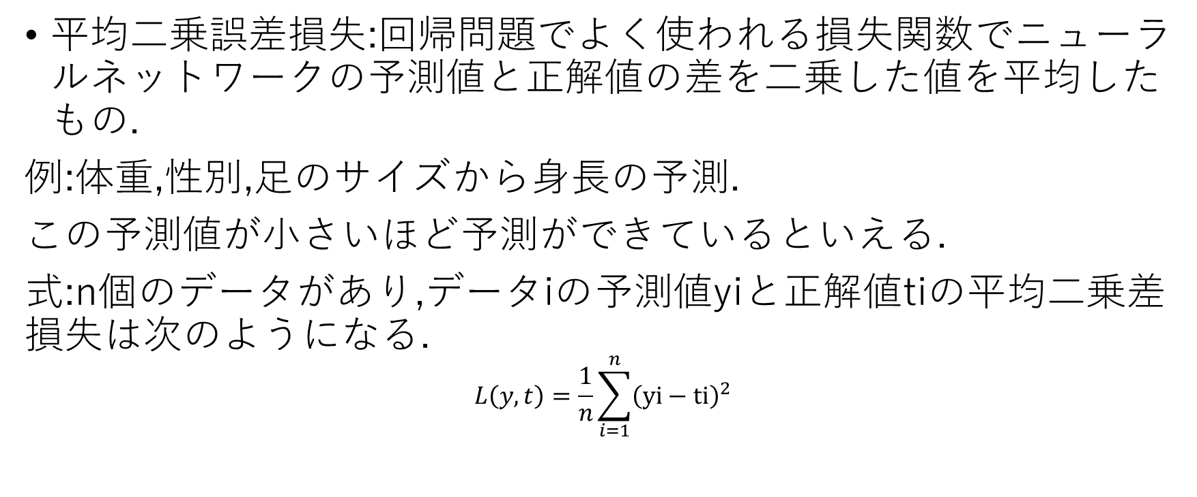
平均二乗誤差損失
平均二乗誤差損失:回帰問題でよく使われる損失関数でニューラルネットワークの予測値と正解値の差を二乗した値を平均したもの.
例:体重,性別,足のサイズから身長の予測.
この予測値が小さいほど予測ができているといえる.
式:n個のデータがあり,データiの予測値yiと正解値tiの平均二乗差損失は次のようになる.
$$L\left(y,t\right)=\frac{1}{n}\sum_{i=1}^{n}{{\left(yi−ti\right)}^{2}}$$

Slide 27
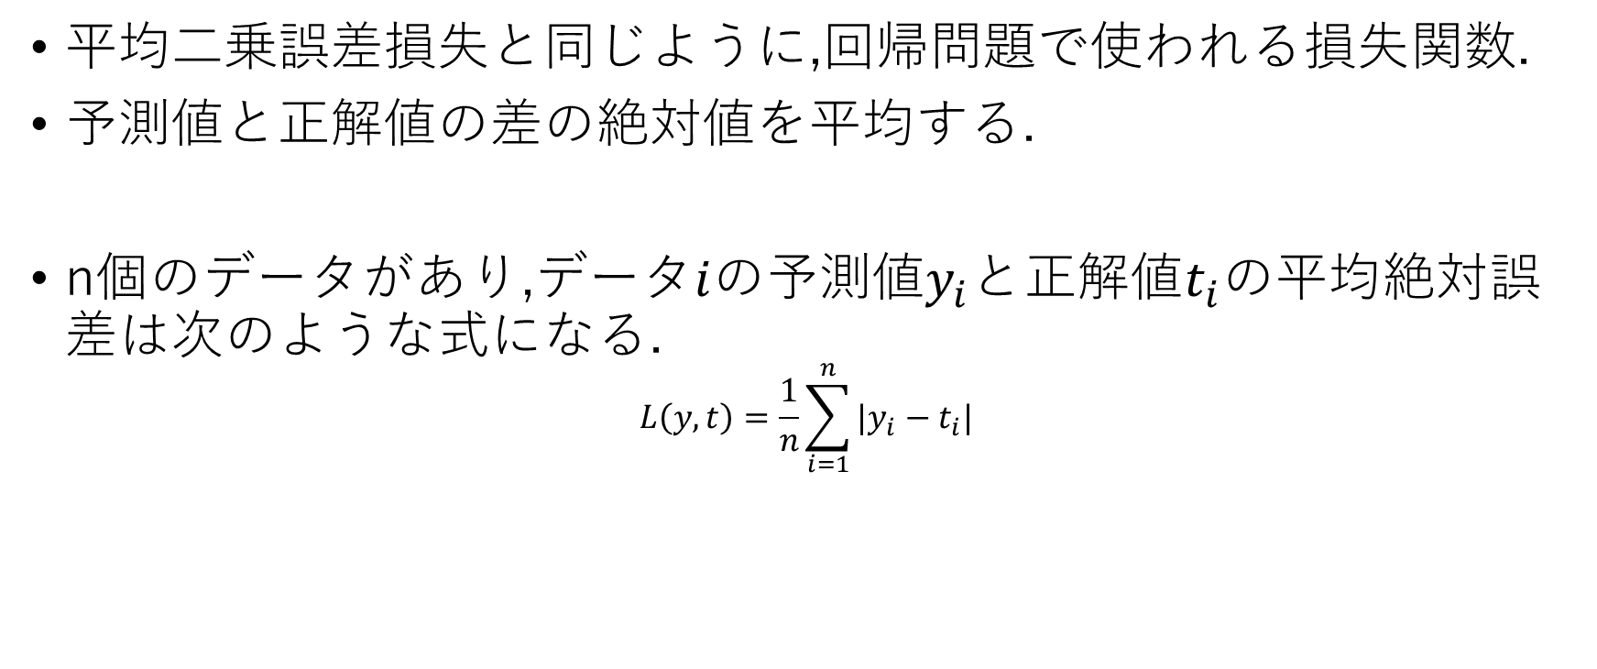
平均絶対誤差損失
平均二乗誤差損失と同じように,回帰問題で使われる損失関数.
予測値と正解値の差の絶対値を平均する.
n個のデータがあり,データ$i$の予測値$y_{i}$と正解値$t_{i}$の平均絶対誤差は次のような式になる.
$$L\left(y,t\right)=\frac{1}{n}\sum_{i=1}^{n}{|y_{i}−t_{i}|}$$

Slide 28
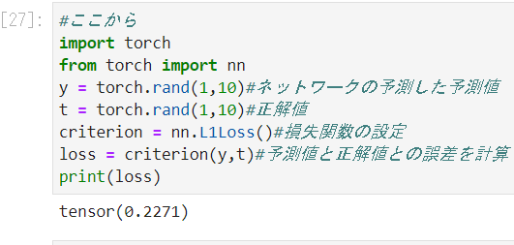

Slide 29
最適化関数
ニューラルネットワークで解く問題は複雑で多次元にわたり,最適解を見つけるのは困難.
そこで,アルゴリズムを使って探索的に最適解を探索するときにもちられるのが「最適化関数」である。またこの手法を
「勾配降下法」という
損失関数の微分により勾配ベクトルを求めてそれがゼロとなるように更新を繰り返して損失を最小化する
・この時に用いられるのがAdam

Slide 30
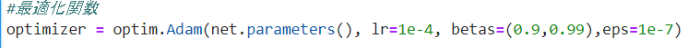
最適化関数(Adam)
引数には,ニューラルネットワークのパラメータnet.parameters()を入力
Adamのハイパーパラメータである学習率lrやベータ,イプシロンなどを指定することができる.
ここから,実際に最適化関数を使って,ニューラルネットワークの学習させて学習回数と誤差の関係を確認する.

Slide 31
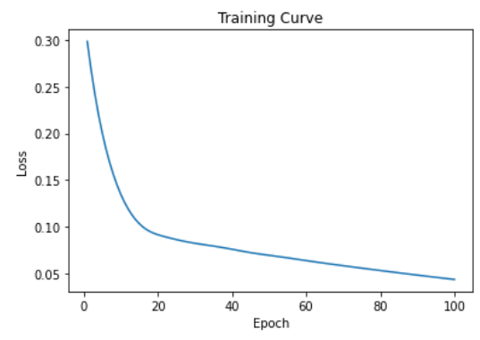
下の図では,最適化関数を使って学習させた結果を表示していて
学習回数Epochを横軸,平均二乗誤差Lossを縦軸にとったものである.
学習回数が多ければ,
ニューラルネットワーク
の予測値と平均二乗誤差
が減少している事がわか
る.
=>回数を重ねれば, 図1:学習曲線
予測値が正確になっていることがわかる.

Slide 32
まとめ
今回は,以下のことを学んだ.
1.Tensor
2.自動微分
3.ニューラルネットワークの定義
4.損失関数
5.最適化関数

Slide 33
ご静聴ありがとうございました。

